Slide 1
Vue 강의자료
watch, computed 비교
Notes:
계산이 되었으므로 함수의 기능을 잃고 계산된 값만 return 하는 변수같은 기능을 가지게 됩니다.
즉시실행 함수는 구지 인스턴스화 하지 않아도

Slide 2
computed
계산된 속성, 반응형 getter
Notes:
계산이 되었으므로 함수의 기능을 잃고 계산된 값만 return 하는 변수같은 기능을 가지게 됩니다.
즉시실행 함수는 구지 인스턴스화 하지 않아도

Slide 3
watch
변경을 감시(watch)한다.
Notes:
계산이 되었으므로 함수의 기능을 잃고 계산된 값만 return 하는 변수같은 기능을 가지게 됩니다.
즉시실행 함수는 구지 인스턴스화 하지 않아도

Slide 4
watch
watch 속성은 감시할 데이터를 지정하고 그 데이터가 바뀌면 이런 함수를 실행하라는 방식
Notes:
계산이 되었으므로 함수의 기능을 잃고 계산된 값만 return 하는 변수같은 기능을 가지게 됩니다.
즉시실행 함수는 구지 인스턴스화 하지 않아도

Slide 5
watch
Vue 인스턴스의
특정 프로퍼티가 변경될 때
지정한 콜백 함수가 실행
Notes:
계산이 되었으므로 함수의 기능을 잃고 계산된 값만 return 하는 변수같은 기능을 가지게 됩니다.
즉시실행 함수는 구지 인스턴스화 하지 않아도

Slide 6
예제 1.
Notes:
v-once 디렉티브는 HTML코드로 출력이 된 이후에 어떤 후처리가 있더라도 처음에 출력한 값을 유지시킬 때 사용됩니다.

Slide 7
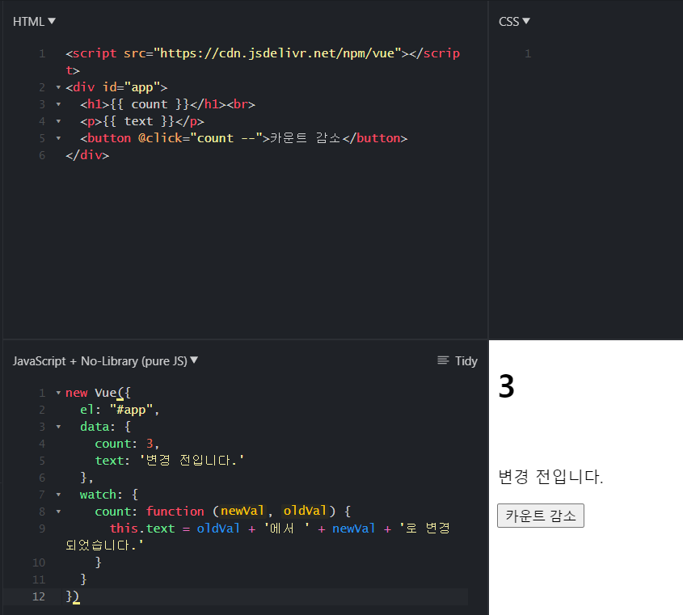

Slide 8
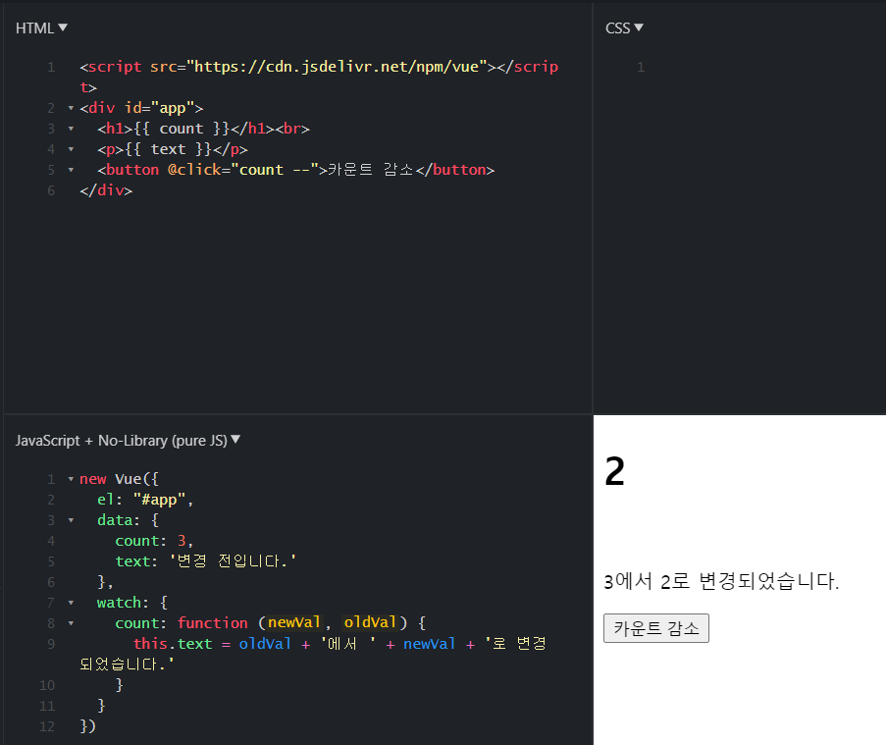
감시할 속성이 count

Slide 9
count가 변경되면 함수가 호출됨

Slide 11
예제 2.
Notes:
v-once 디렉티브는 HTML코드로 출력이 된 이후에 어떤 후처리가 있더라도 처음에 출력한 값을 유지시킬 때 사용됩니다.

Slide 12
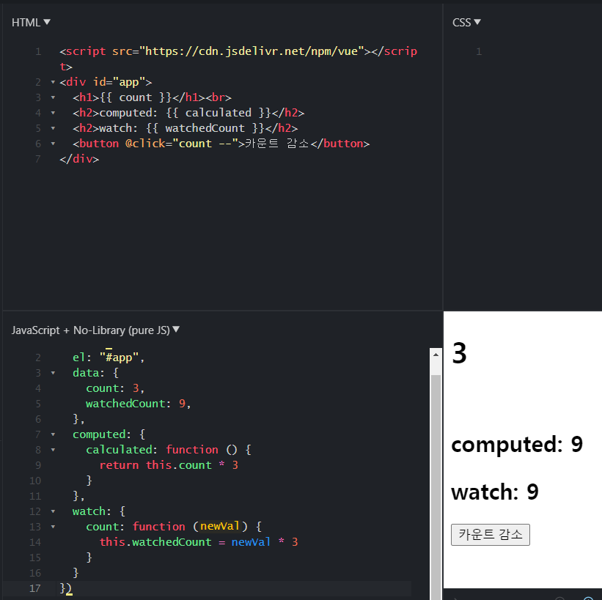

Slide 13
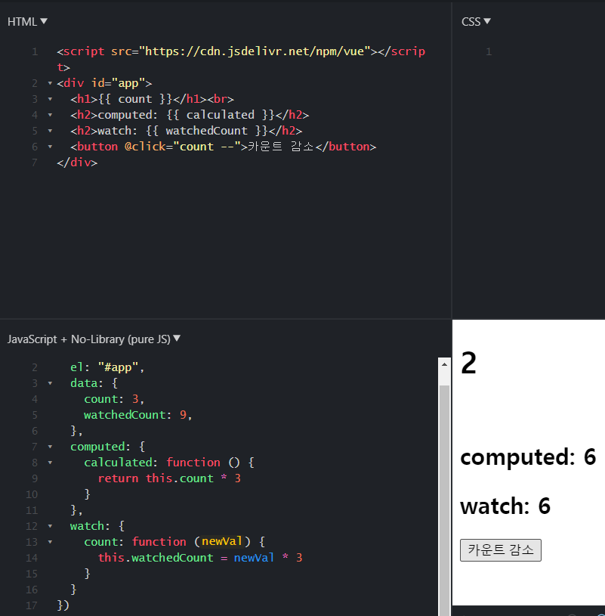
감시할 속성이 count

Slide 14
count가 변경되면 함수가 호출되어 watchedCount도 값이 바뀜

Slide 16
예제 3.
Notes:
v-once 디렉티브는 HTML코드로 출력이 된 이후에 어떤 후처리가 있더라도 처음에 출력한 값을 유지시킬 때 사용됩니다.

Slide 17
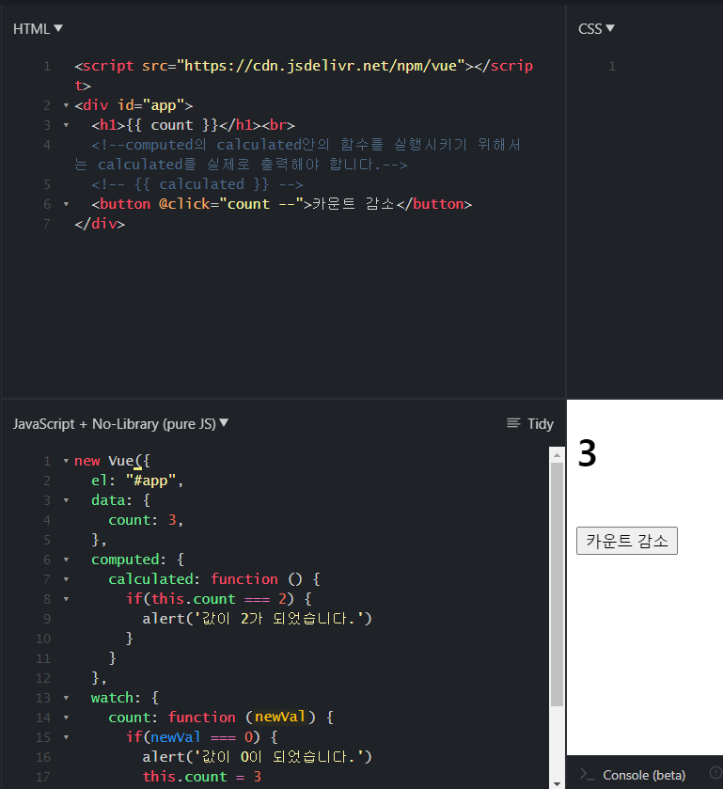

Slide 18
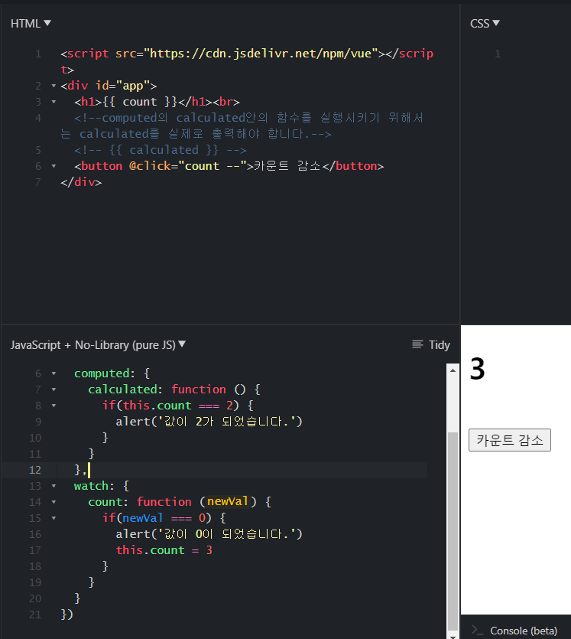
count가 변경될 때 마다 호출
newVal값이 0이면
alert 경고창 출력하고
값을 다시 3으로 변경

Slide 19
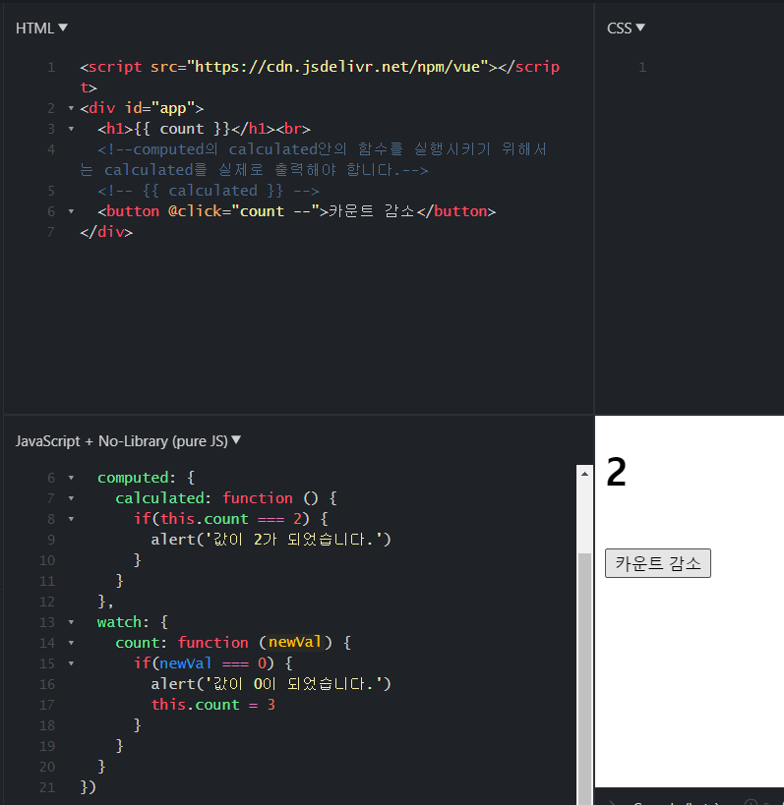

Slide 20
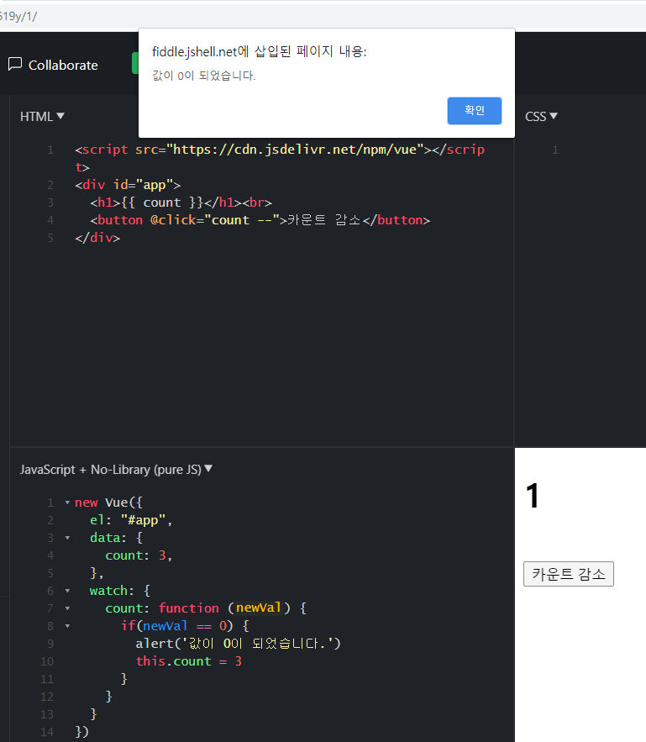
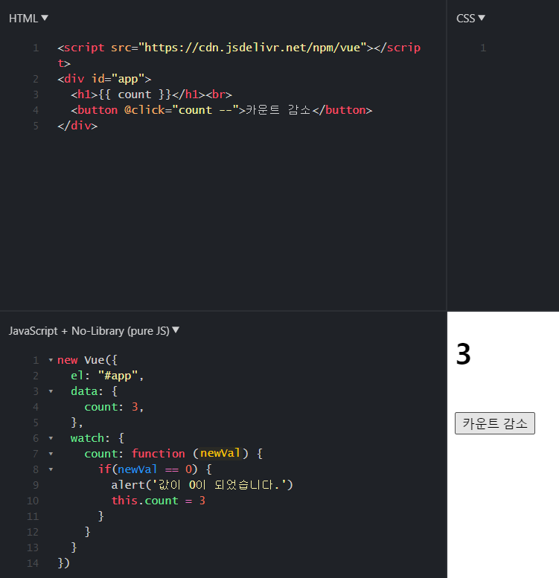

Slide 21
끝

